Slide 1
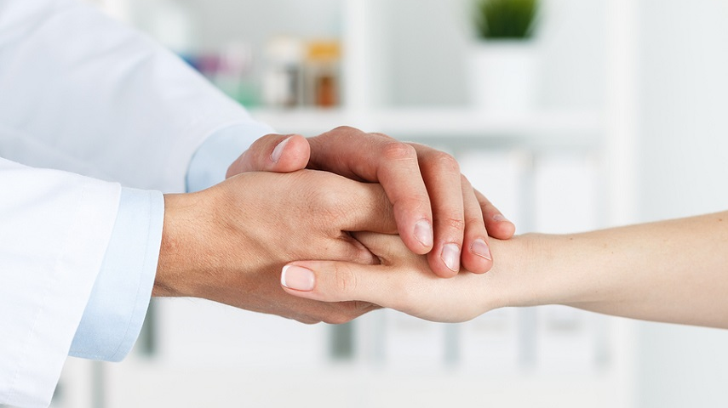
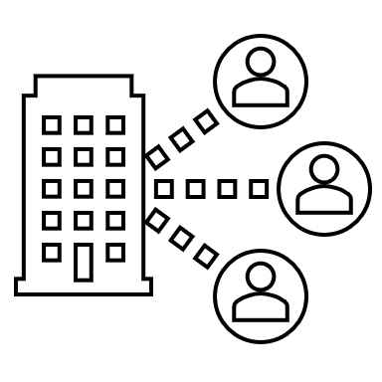
Beatriz Bermejo
CFGM Auxiliar de Enfermería
Sanidad
REPOSTAJE
META
INICIO
ESPACIO DE ACTIVIDADES CON RITMOS DISTINTOS DE APRENDIZAJE

